Slide 1
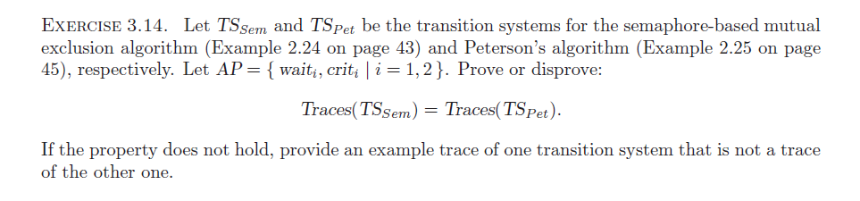

Slide 2
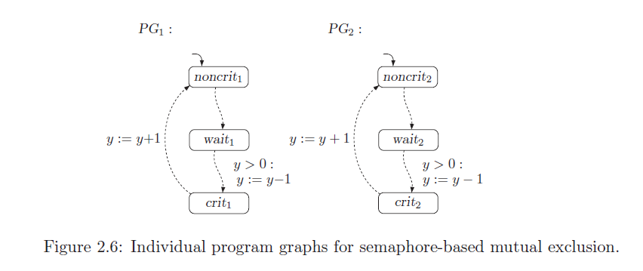

Slide 3
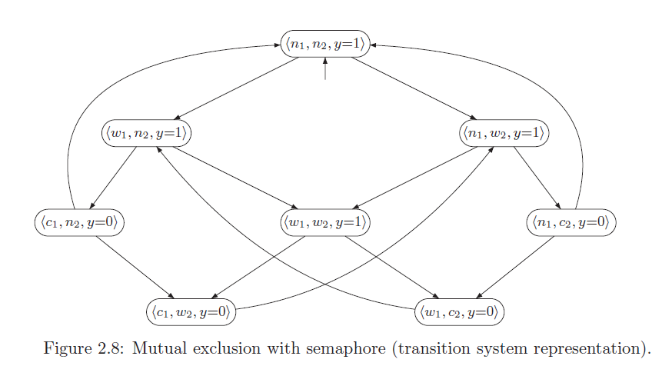

Slide 4
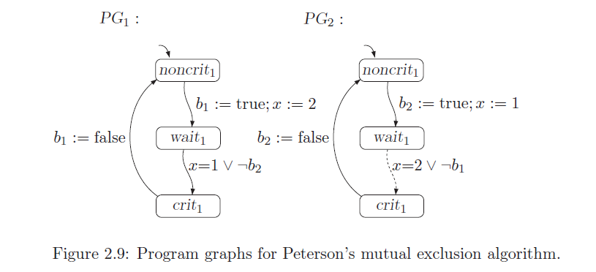

Slide 5
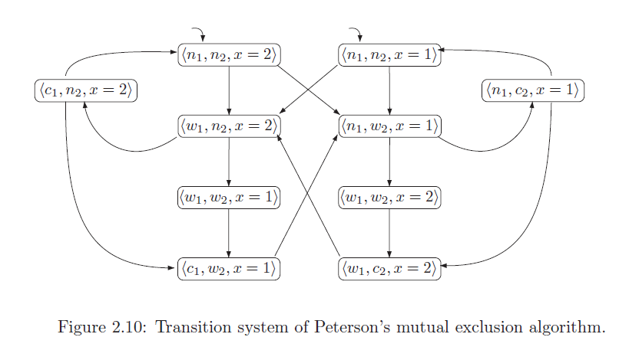

Slide 6
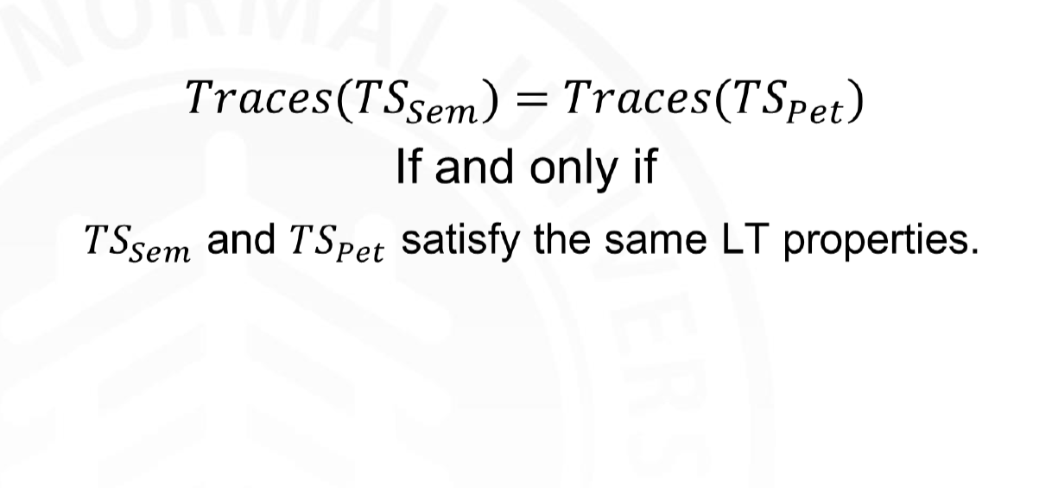
answer

Slide 7
基于信号量的互斥算法不满足P_{nostarve，}存在如图的一条路径{ wait2 } { wait1, wait2 } { crit1, wait2 }
{ wait2 } {wait1, wait2 } {crit1, wait2 } . . . is a possible trace of the transition system but not in Pnostarve。进程2会无限等待，无法进入临界区。

Slide 8
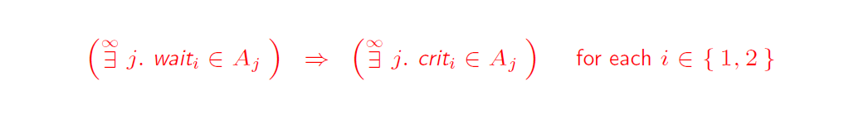
对于Peterson算法，只要有等待进程，就一定会进入临界区，不会出现无限等待情况。即满足P_{nostarve。}
Traces(TS_{Sem}) $≠$Traces(TS_{Pet}).

